Slide 1
«Самообразование как основа
успешности педагога»

Slide 2
«Нужно любить то, что делаешь, и идти вперёд шаг за шагом». И.Павлов

Slide 3
«САМООБРАЗОВАНИЕ - целенаправленная познавательная деятельность, управляемая самой личностью; приобретение систематических знаний в какой-либо области науки, техники, культуры, политической жизни и т. п. В основе самообразования — интерес занимающегося в органическом сочетании с самостоятельным изучением материала».

Slide 4
Результаты анкетирования

Slide 13
Мотивы, побуждающие учителя к самообразованию
• Ежедневная работа подготовки к классному часу, общешкольному мероприятию, олимпиаде и др. у учителя возникает необходимость поиска и анализа новой информации. • Желание творчества. Учитель – профессия творческая. Творческий человек не сможет из года в год работать по одному и тому же пожелтевшему поурочному плану или сценарию, читать одни и те же доклады. • Стремительный рост современной науки. Особенно психологии и педагогики. В эпоху автомобилей негоже пользоваться телегой.

Slide 14
• Изменения, происходящие в жизни общества. Эти изменения в первую очередь отражаются на учениках, формируют их мировоззрение, и соответственно, очень часто, формируют образ учителя как «несовременного человека» • Конкуренция. Не секрет, что многие родители, приводя ребенка в школу, просятся в класс к конкретному учителю, предметнику или классному руководителю.

Slide 15
• Общественное мнение. Учителю не безразлично, считают его «хорошим» или «плохим». • Материальное стимулирование. • Интерес. Как человек, который ежедневно учит, не будет постоянно учиться . Вправе ли он тогда преподавать? с информацией. Готовясь к уроку, выступлению, родительскому собранию.

Slide 16
Основные направления, в которых учитель должен совершенствоваться
Профессиональное (предмет преподавания).
Психолого-педагогическое (ориентированное на учеников и родителей).
Психологическое (имидж, общение, искусство влияния, лидерские качества и др.).
Методическое (педагогические технологии, формы, методы и приемы обучения).
Правовое.
Эстетическое (гуманитарное).
Историческое.
Политическое.
Информационно-компьютерные технологии.
Охрана здоровья.
Интересы и хобби.

Slide 17
Этапы реализации самообразовательной деятельности
Подготовительный
В этот период педагог совместно с руководителем МО должен определить динамику личностного творческого роста.

Slide 18
Диагностико – аналитический: •Самодиагностирование собственной познавательной потребности в расширении, углублении имеющихся профессиональных знаний и совершенствовании профессиональных умений; •Мониторинг учебных достижений учащихся за 3 лет; •Определение степеней расхождения между уровнем деятельности и ожидаемым результатом; •Определение профессиональных трудностей

Slide 19
Мотивационно – целевой •Определение тем, над которыми работает район и школа; Целеполагание, прогнозирование желаемых результатов. •Определившись с темой, учитель должен согласовать её с руководителем МО, заместителем директора, курирующим преподавание предмета.

Slide 20
Планово – прогностический •Работа педагога по самообразованию охватывает разнохарактерную познавательную деятельность.

Slide 21
Уровни профессионализма
1-й уровень – стабильные результаты при использовании традиционных программ и учебников;
2-й уровень – применение новых технологий обучения;
3-й уровень – разработка новых форм учебных занятий;
4-й уровень – разработка новых методик при частичном изменении содержания;
5-й уровень – изменение содержания курса без изменения идеологии предмета;
6-й уровень – создание авторского курса с изменением целевой и содержательной части;
7-й уровень – создание авторского курса не имеющего аналога, но востребованного социальным заказом и образовательным.

Slide 22
В плане могут быть определены такие пункты: •Составление библиографического указателя; •Изучение и обработка научной, методической и учебной литературы ( выбрать форму обработки); • Изучение перспективного опыта по проблеме ( опыт, утверждённый институтом усовершенствования); • Изучение опыта работы коллег школы и района по избранной проблеме ( посещение районных мероприятий по этой теме ); • Взаимопосещение уроков коллегами;

Slide 23
• Проведение открытых уроков; • Целенаправленное посещение методических мероприятийпо родственной теме; •Выступления на МО ( поэтапный отчёт ); • Диагностирование результативности.

Slide 24
Результативно – обобщающий • Формы отчётности о самообразовательной работе: авторские семинары, творческие отчёты, открытые уроки, выступления на конференциях, презентация опыта, распространения опыта, написание методических рекомендаций, оформление методического опыта.

Slide 25
• Результативно – обобщающие материалы: • Обобщение личного опыта работы в форме автореферата; • Разработка методических и дидактических материалов; Подготовка материалов к печати.. Главным на этом этапе является описание проведённой работы и выяснение и анализ фактов, обоснование результатов, общие выводы и определение перспектив в дальнейшей работе.

Slide 26
Решение:
Вовлекать педагогов в постоянную деятельность по самообразованию через взаимопосещение уроков, педсоветов и другие формы учебно-воспитательной работы УЗ;
Шире использовать систему повышения квалификации как одну из форм самообразования педагогических работников;
Учителям активизировать работу по самообразованию и составить план по самообразованию до 01.12.2013;
Для создания эффективной работы в данном направлении развивать обмен опытом учителей школы в рамках предметных недель, методических объединений, педсоветов, семинаров.

Slide 27
Десять заповедей творческой личности (По Полю Вайнцвайгу)
1. Будь хозяином своей судьбы!
2. Достигни успеха в том, что любишь!
3. Сделай свой вклад в общее дело!
4. Строй свои отношения с людьми на доверии!
5. Развивай свои творческие способности!
6. Вырабатывай в себе смелость!
7. Заботься о своем здоровье!
8. Не теряй веры в себя!
9. Старайся мыслить позитивно!
10. Сочетай материальное благополучие с духовным удовлетворением.

Slide 28
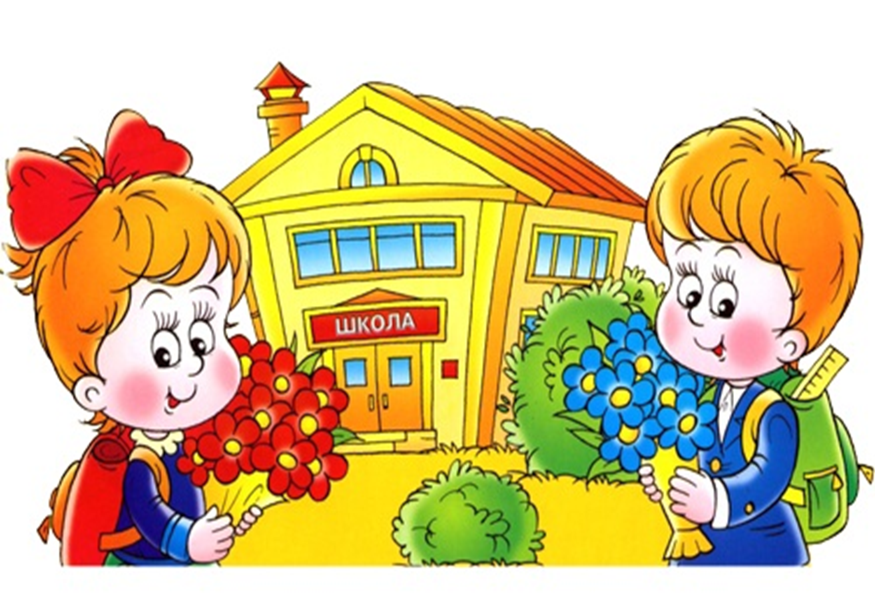
Современный учитель – человек, способный улыбаться и интересоваться
всем тем, что его окружает, ведь школа жива, пока учитель в ней интересен
ребёнку.
Для современного учителя очень важно никогда не останавливаться на
достигнутом, а обязательно идти вперёд…

